Slide 1
Projekat 2
Ana Tonić 1566

Slide 2
Opis podataka koji se koriste za ovaj projekat
Dataset se sastoji od podataka koji opisuju kretanje vozila u Nišu u jednom danu u rasponu od 12h.
Veličina dataset-a je oko 1GB.
Atributi u dataset-u prikazuju gde se vozilo nalazilo u određenom trenutku, količinu različitih izduvnih gasova i nivo buke koju vozilo proizvodi.

Slide 3
Flink aplikacija

Slide 4
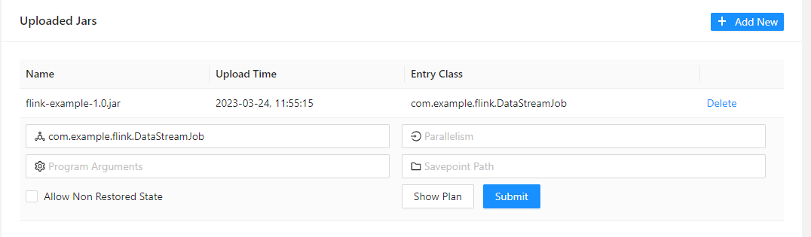
Web UI

Slide 5
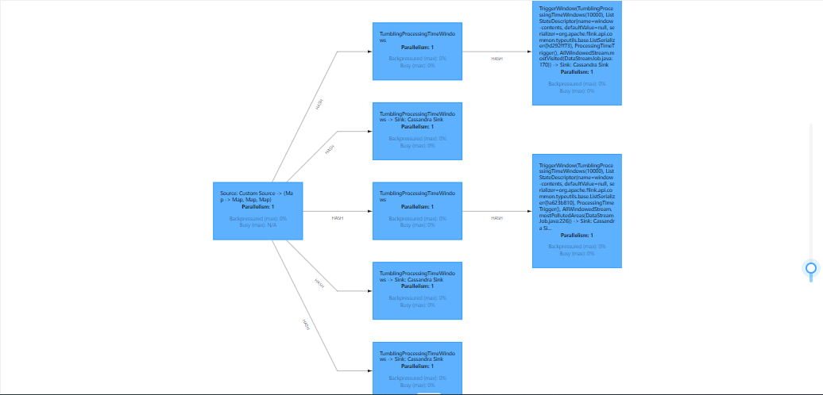
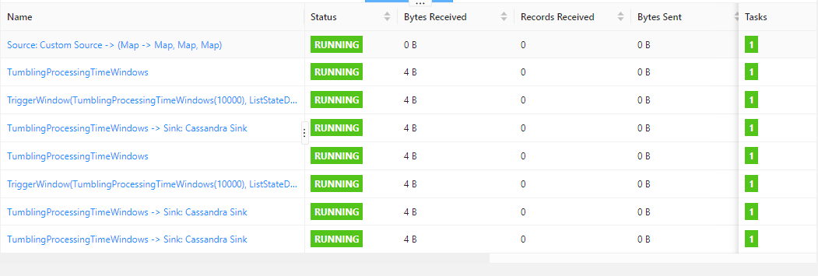
Web UI

Slide 6
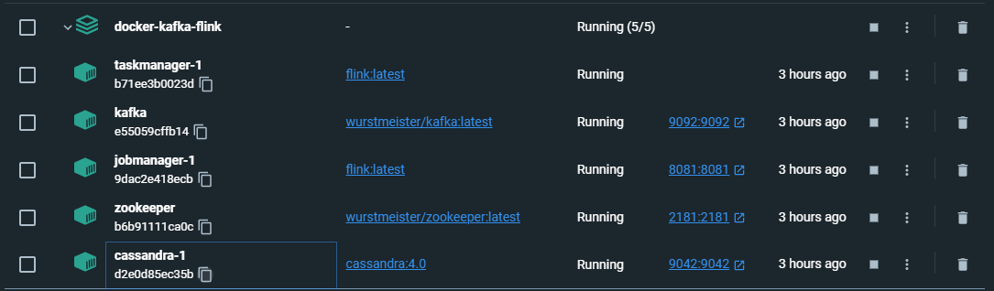
Prikaz klastera kontejnera u docker desktop aplikaciji

Slide 7
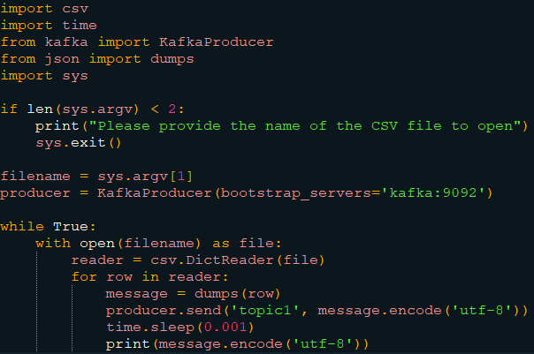
Kafka producer

Slide 8
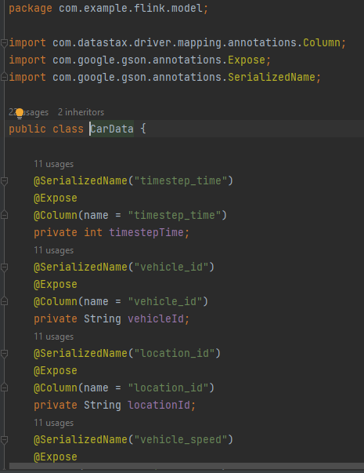
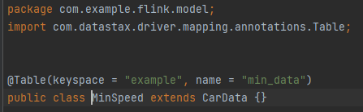
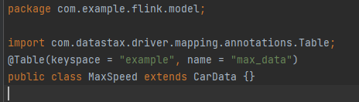
POJO klase koje se koriste za mapiranje podataka

Slide 9
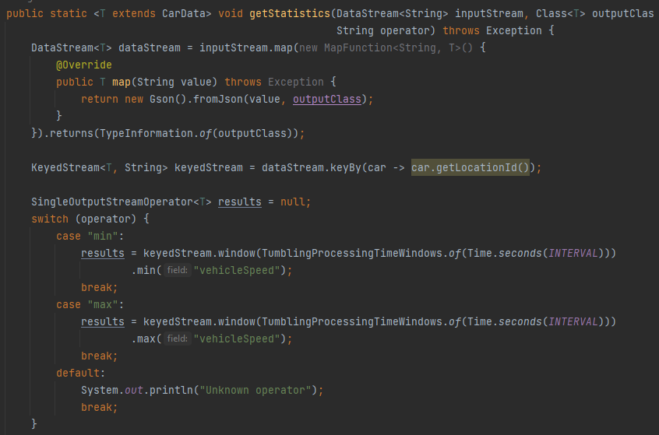
getStatistics()
Ova funkcija grupiše podatke po lokaciji i za vremenski okvir INTEVAL pronalazi minimalnu ili maksimalnu brzinu

Slide 10
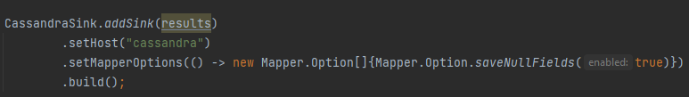
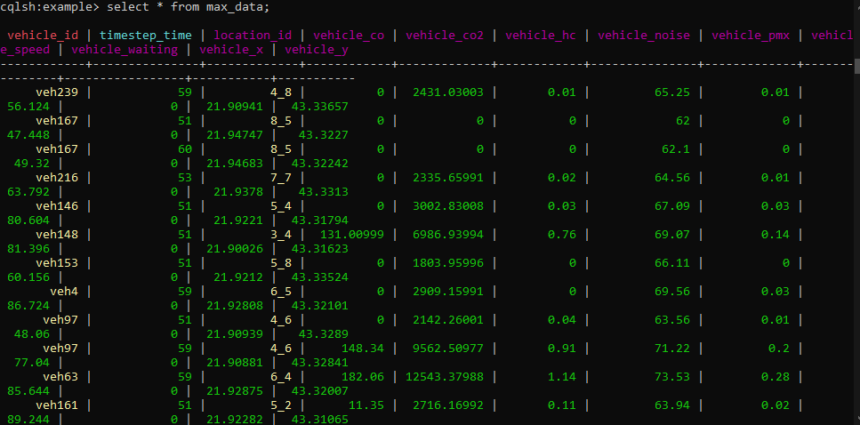
Nakon toga vrši se upis u cassandra bazu podataka, u jednu od dve tabele, max_data ili min_data. Mapiranje objekata na bazu podataka se vrši uz pomoć objekata klasa MaxSpeed i MinSpeed koje nasleđuju klasu CarData u kojoj je implementirana funkcija hashCode() kako bi ovo mapiranje bilo moguće.

Slide 11
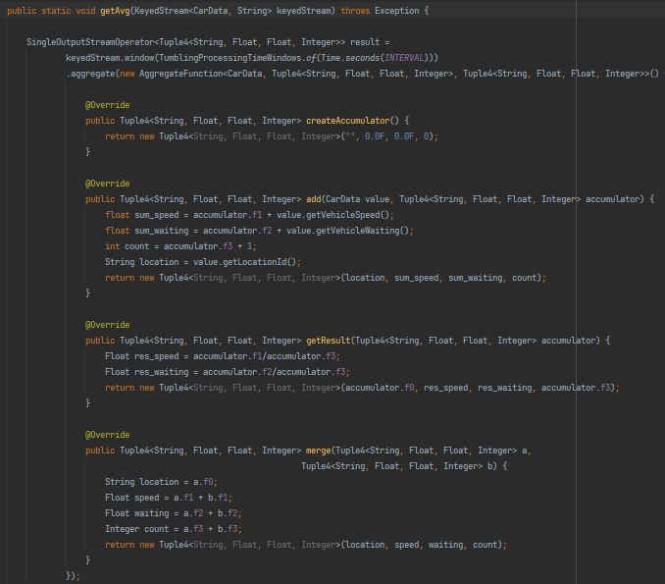
getAvg()
Ova funkcija prikazuje srednju vrednost atributa brzina i čekanje kao i broj vozila na toj lokaciji u vremenskom intervalu INTERVAL.

Slide 12

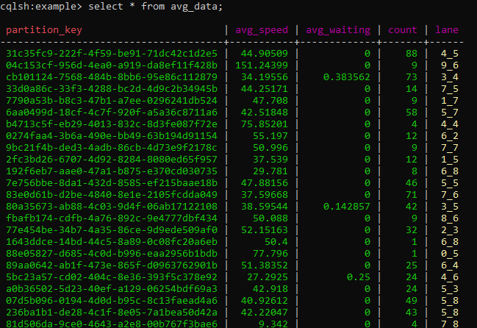
Prikaz rezultata izvršenja funkcije getAvg() u bazi podataka

Slide 13
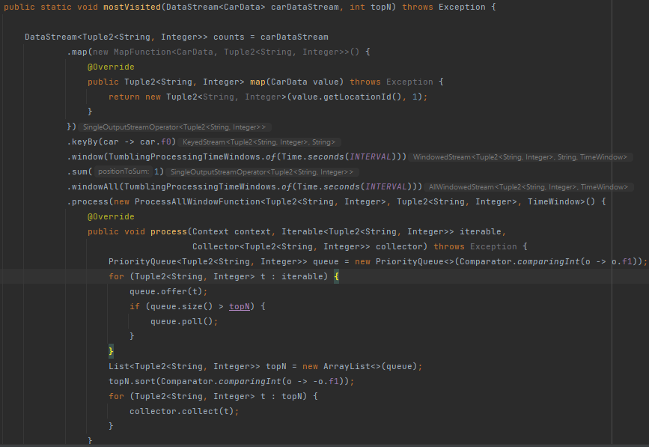
mostVisited() funkcija koja prikazuje topN najposećenijih lokacija u vremenskom prozoru INTERVAL

Slide 14
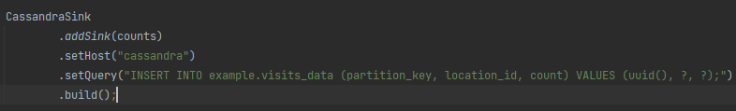
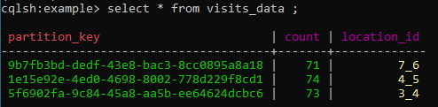
Upis u bazu rezultata f-je mostVisited() i prikaz rezultata u bazi

Slide 15
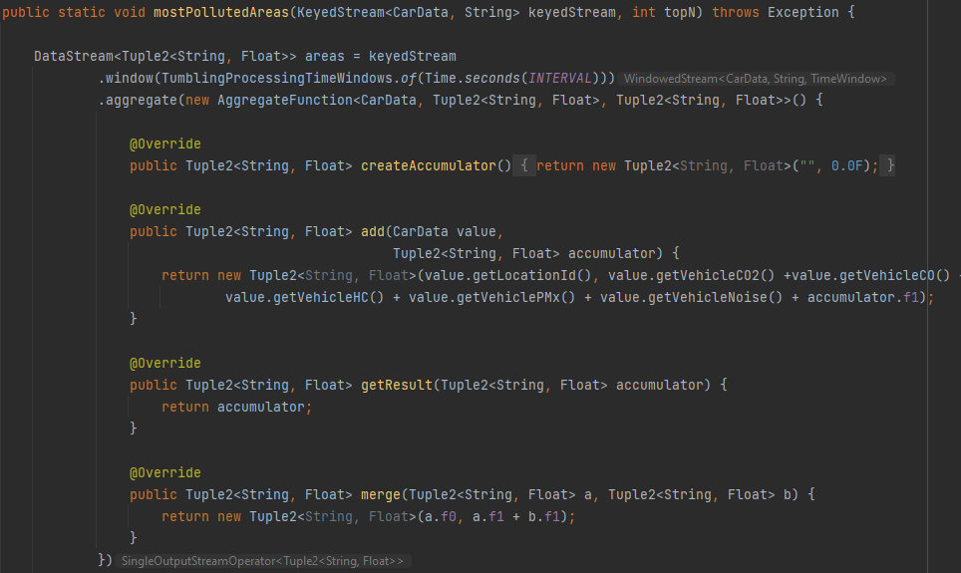
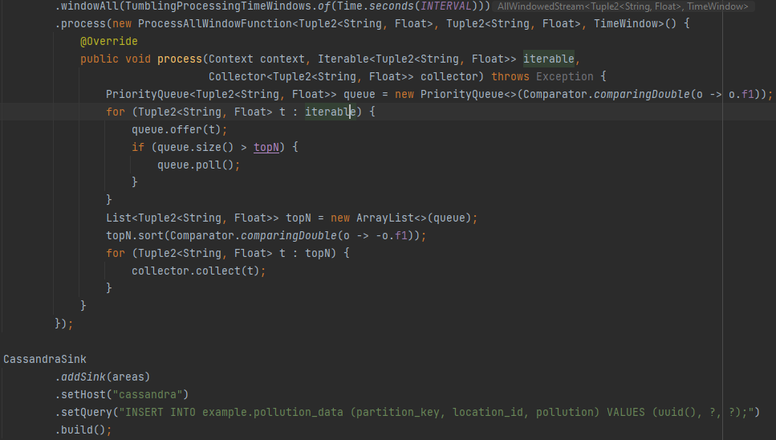
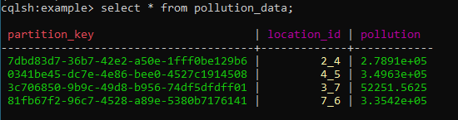
mostPollutedAreas() je funkcija koja pokazuje topN najzagađenijih oblasti u vremenskom periodu INTERVAL
Funkcija uzima u obzir količinu emitovanih štetnih gasova (CO2, CO, HC, PMx čestica) ali i zagađenje bukom.

Slide 16
Spark aplikacija

Slide 17
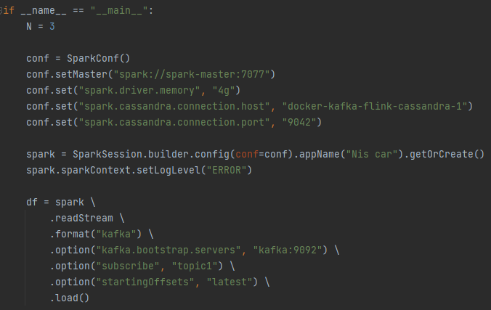
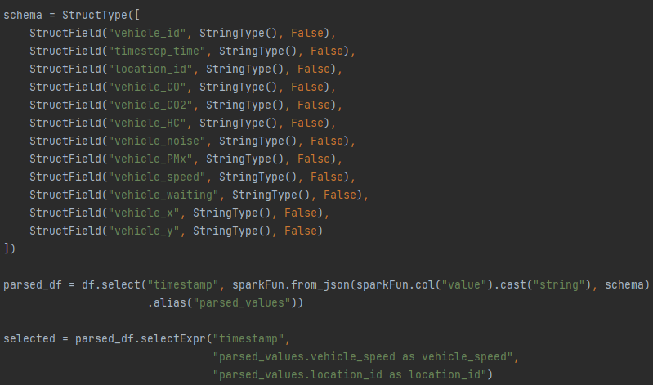
Čitanje sa kafke i mapiranje podataka

Slide 18
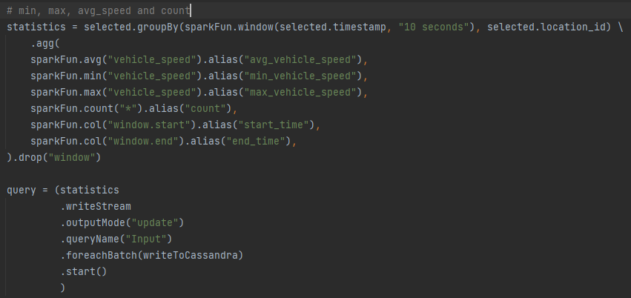
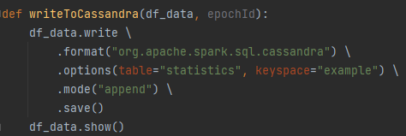
Određivanje minimalne, maksimalne i prosečne vrednosti brzine automobila kao i broj automobila na svakoj lokaciji u vremenskom prozoru od 10 sekundi

Slide 19
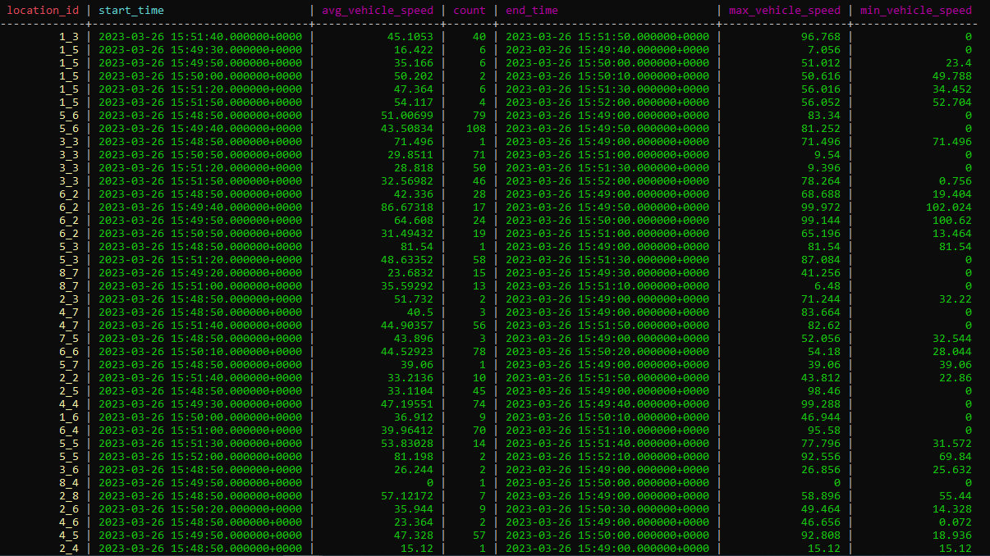
Prikaz statistike u bazi

Slide 20
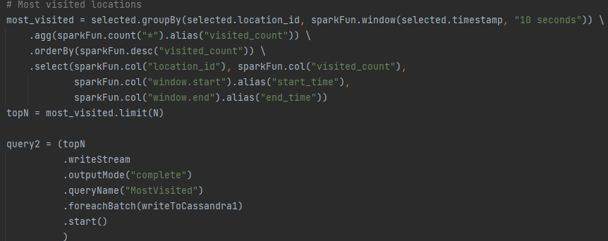
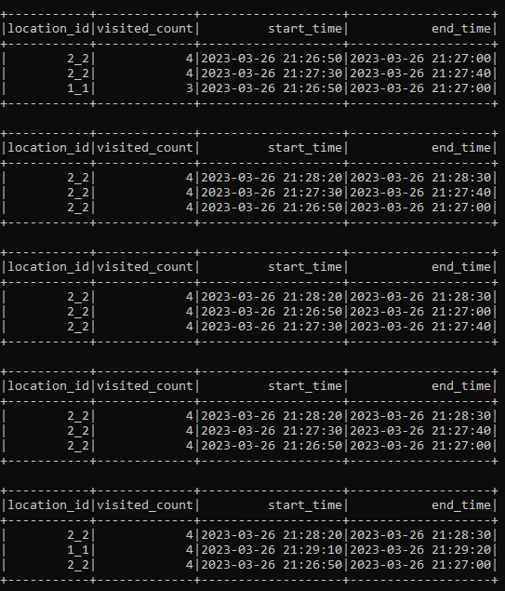
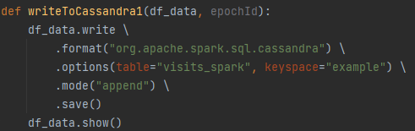
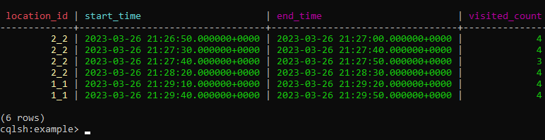
Određivanje top N najpopularnijih lokacija

Slide 21
Kraj prezentacije

